Slide 1


Filtración mecánica y biofiltración
Sistema de Recirculación para Acuicultura (RAS)

Slide 2
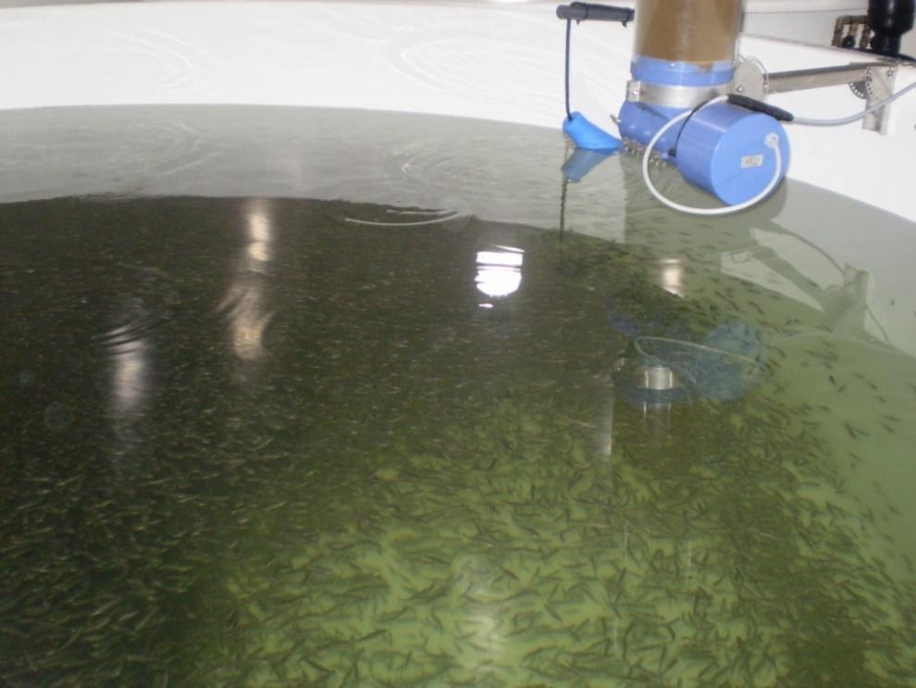
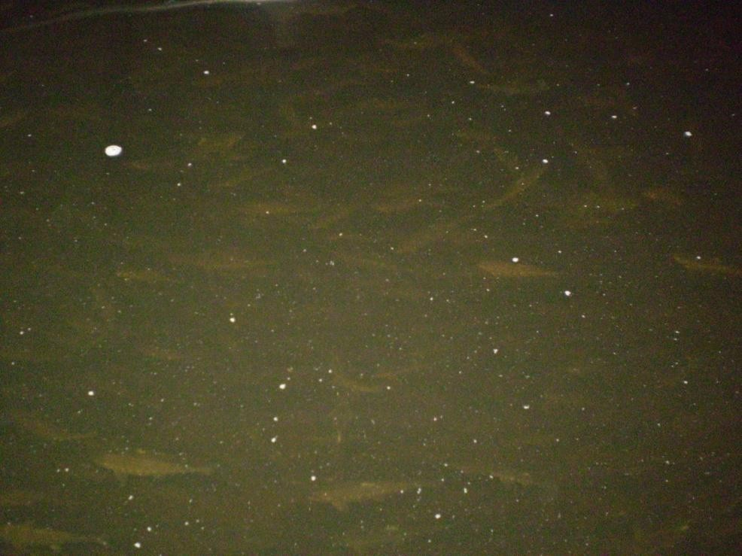

Filtración Mecánica
SS afectan negativamente el sistema RAS y los peces.
SS son generados por la presencia de heces, bioflóculos y alimento no consumido.
La eliminación de estos residuos debe ser cuidadosa para evitar la fragmentación de partículas mayores.

Slide 3
Filtración Mecánica
Como medimos los sólidos en el agua?
TSS
Turbidez del agua
Como afectan las partículas orgánicas?
Crecimiento de bacterias heterótrofas
Consumo de oxígeno
Producción de CO2
Producción de NH3
Estrés en peces
Protección de patógenos a radiación UV
< Nitrificación

Slide 4
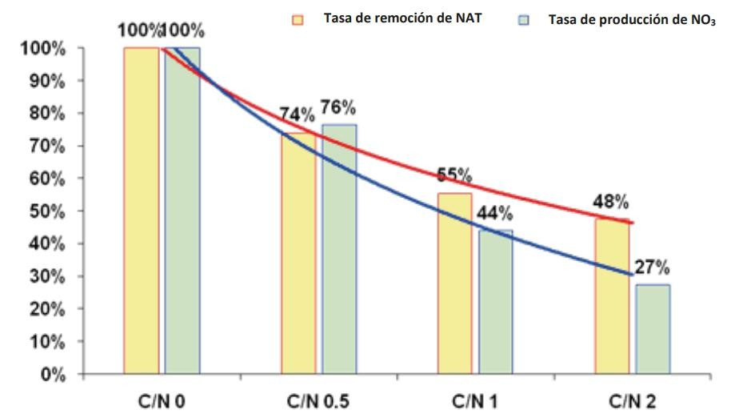
Filtración Mecánica
Efecto del aumento de la proporción carbono/nitrógeno en la eficiencia de la nitrificación (Michaud et al., 2006)

Slide 5
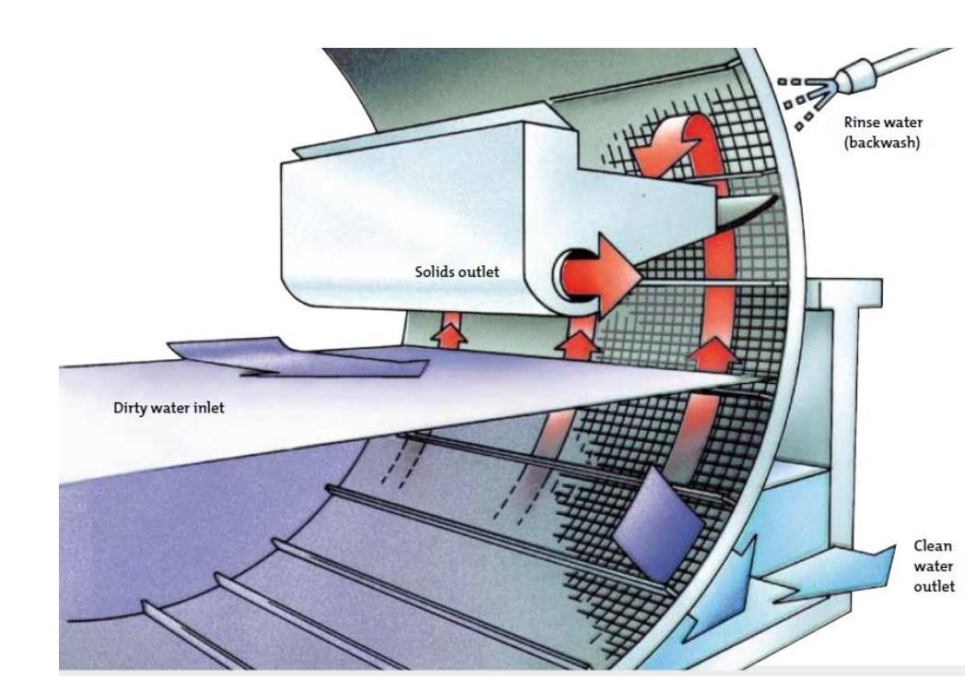
Filtración Mecánica
El filtro rotatorio permite una adecuada
eliminación de las partículas sólidas.
El rango normal de filtración es de 40 a 100
µm.
El agua fluye por gravedad hacia el interior y atraviesa la estructura filtrante donde las partículas sólidas son cuidadosamente separadas del medio líquido.
Una vez que el tamiz se bloquea con partículas, el nivel del agua al interior de los filtros aumenta, activando el sistema de retrolavado donde los sólidos son retirados y concentrados en una bandeja colectora.

Slide 6
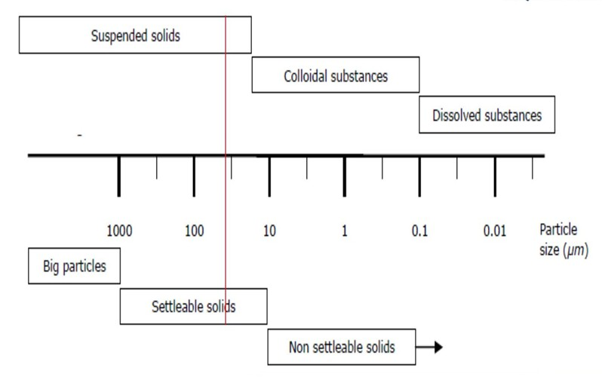
Filtración Mecánica
2006, Orellana. Identification and quantification of suspended solids and their effects in modern marine recirculation systems. Dissertation.

Slide 7
Filtración Mecánica
Objetivos de la remoción de sólidos
Disminución de la turbidez del agua.
Reducción de la carga orgánica en el biofiltro.
Reducción de la presencia de larvas y huevos de algunos parásitos.
Mejoramiento de las condiciones para la nitrificación.
Mejoramiento del proceso de filtración UV.

Slide 8
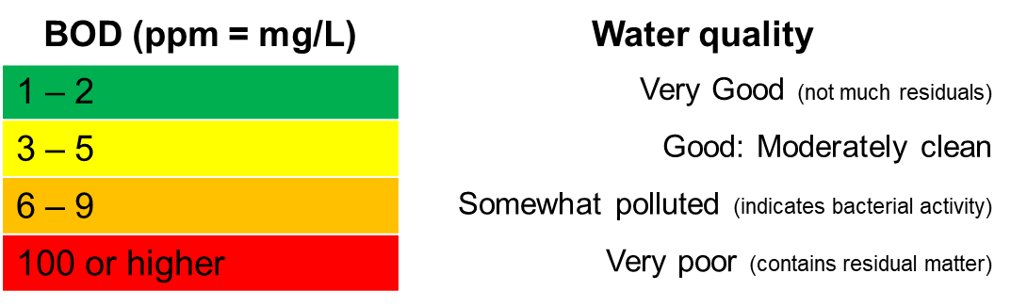
Filtración mecánica
DBO y DQO
Demanda bioquímica de oxígeno (DBO) es una medida de la cantidad de oxígeno utilizado por las bacterias aeróbicas durante la degradación de los compuestos orgánicos en el agua.
Cuando los niveles de DBO son altos, el nivel de oxígeno en el agua disminuye a medida que es consumido por las bacterias.
Dado que solo una cantidad reducida de oxígeno está disponible en el agua, esto puede causar problemas para lograr la concentración de oxígeno requerida por los peces en el sistema.
Niveles normales en RAS: 1 – 20 mg/L DBO.

Slide 9
Filtración mecánica
DBO y DQO
Demanda química de oxígeno (DQO) es la medida de la capacidad del agua para consumir oxígeno durante la degradación de la materia orgánica y la oxidación de compuestos inorganicos como el amonio o el nitrito
La DQO es siempre más alta (doble, aprox.) que la DBO, ya que la DQO considera la oxidación de compuestos que no están disponibles inmediatamente para el consumo bacteriano.
Alrededor del 50 % de la DBO se eliminará en un sistema de filtración mecánica
correctamente dimensionado.
El remanente se disolverá y, por lo tanto, será absorbido y digerido por los Biofiltros.

Slide 10

Recirculating Aquaculture System

Slide 11
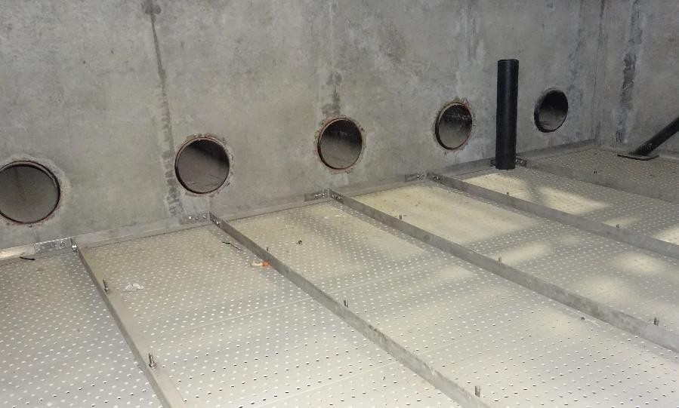
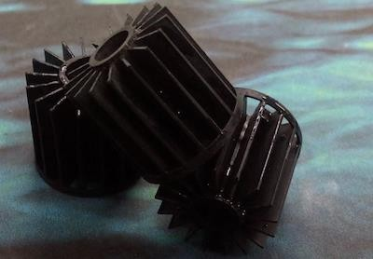
Biofiltración
Las sustancias orgánicas e inorgánicas producidas en el sistema son removidas a través de un tratamiento biológico, basado en la utilización de microorganismos.
El éxito de un sistema de recirculación
depende de:
1.- La capacidad de controlar los procesos que tienen lugar en el biofiltro.
2.- El conocimiento del funcionamiento
de estos procesos.

Slide 12
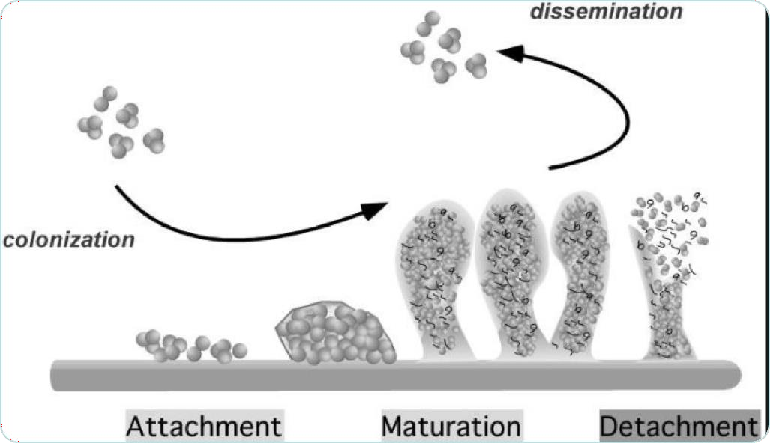
Biofiltración - Biofilm
Biofilm: Es una población de bacterias en ambientes húmedos o sumergidos en agua, que crecen unidas a una superficie o sustrato, envueltas en una matriz de exopolisacaridos.
Las bacterias que se adaptan rápidamente al medio ambiente y aquellas para las cuales el sustrato para el crecimiento está disponible, se transformarán en las especies dominantes en el biofiltro.

Slide 13
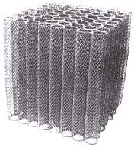
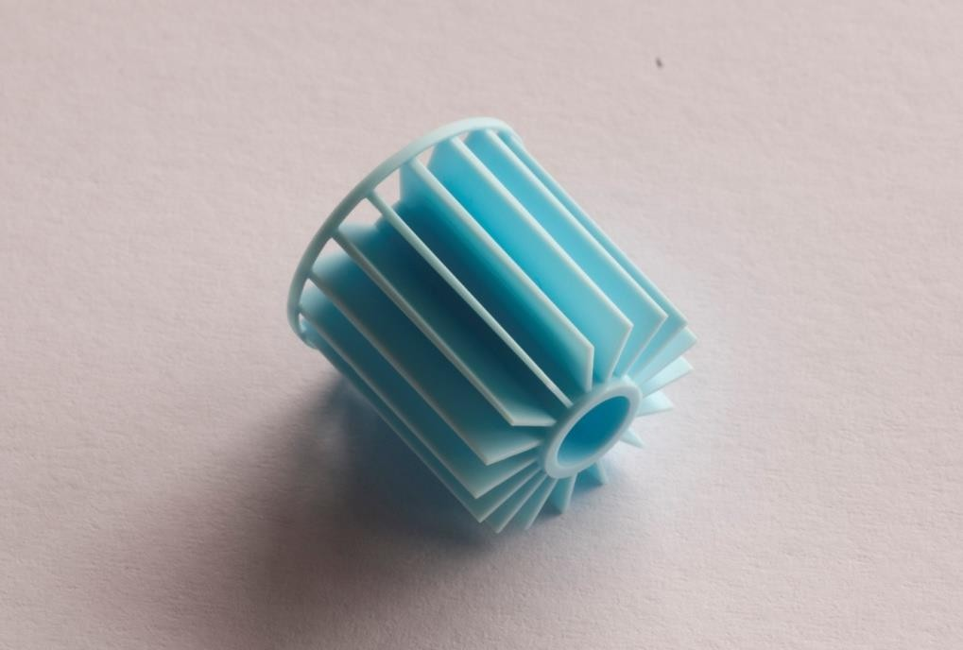
Biofiltración – Tipos de sustrato
Filtro Desgasificador (Trickling)
Bio-Bloks
200 m²/m³
Biofiltro Sumergido Bio-Cells
700 m²/m³

Slide 14
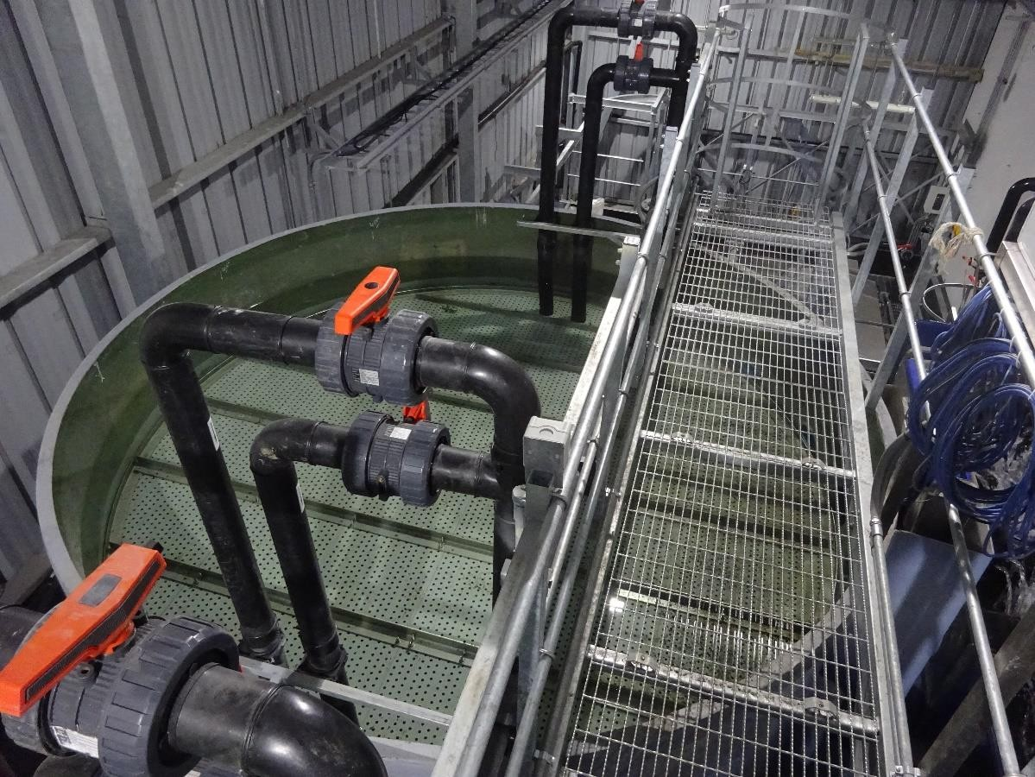
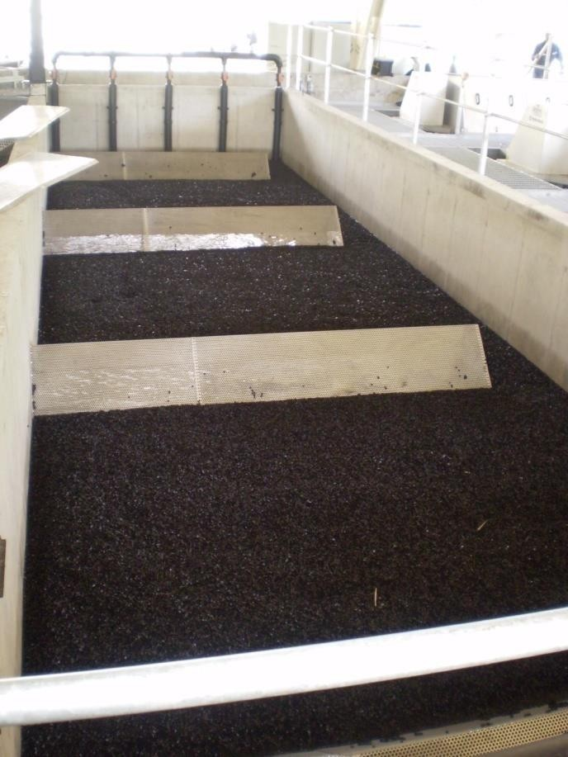
Biofiltración – Tipos de Biofiltro
Biofiltro Sumergido Bio-medio RK
700 m²/m³
Filtro de Medio Fluidizado Bio-medio RK
700 m²/m³

Slide 15
Biofiltración – Nitrificación
Bacterias aeróbicas quimio-autótrofas
O₂
NH ⁺ → NO ⁻
4 2
Nitrosomonas (AOB)
O₂
NO ⁻ → NO ⁻
2 3
Nitrobacter (NOB)

Slide 16
Biofiltración – Nitrificación
Nitrato
Concentración
Nitrato
Nitrito
Amonio
Días

Slide 17
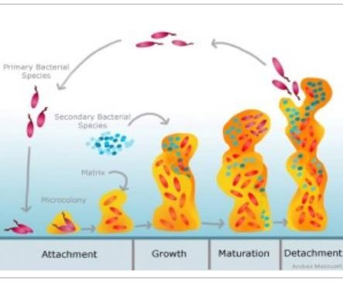
Biofiltración – Fases del Biofilm
El 10% del peso seco corresponde a
bacterias y el 90% a exopolisacáridos.
Solo la biomasa activa del biofilm es la encargada de llevar a cabo la bio- oxidación de amonio y nitrito.
Las bacterias oxidantes de amonio se encuentran a lo largo del biofilm, en cambio las oxidantes de nitrito se encuentran mas al interior del biofilm.

Slide 18
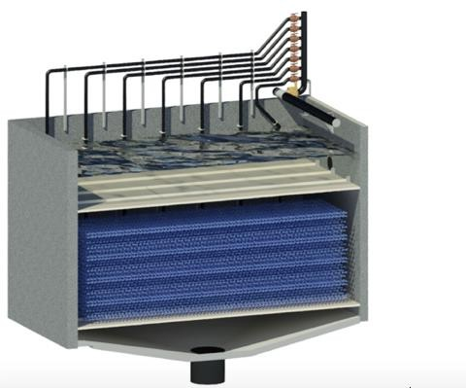
Biofiltración – Fases del Biofilm

Slide 19
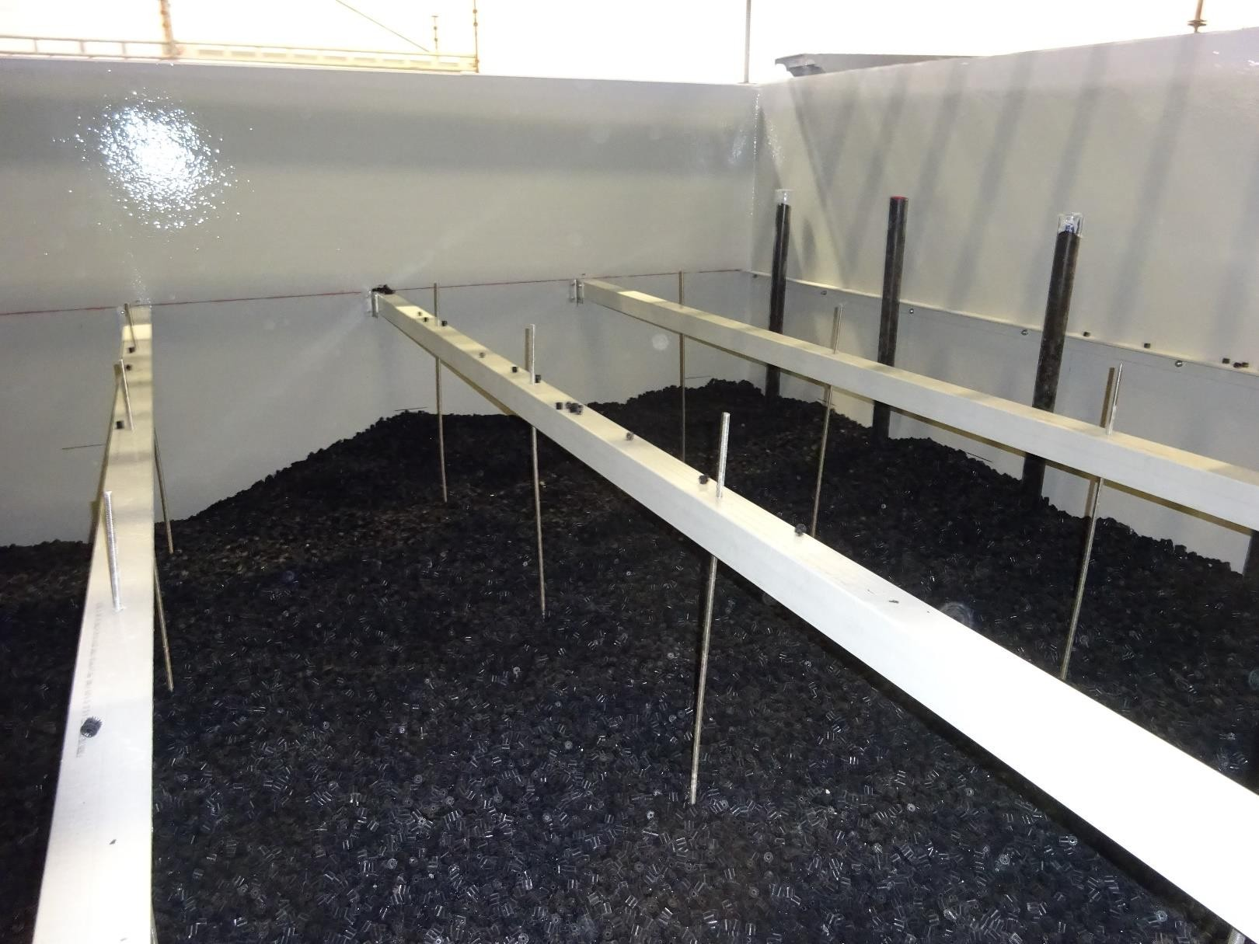
Biofiltración – Fases del Biofilm
Biomedio RK

Slide 20
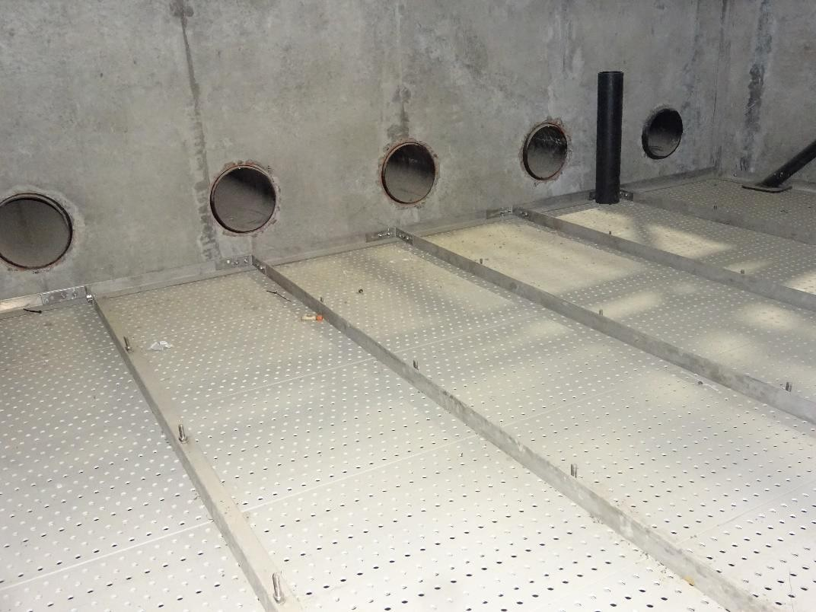
Biofiltración – Fases del Biofilm
Biomedio RK

Slide 21
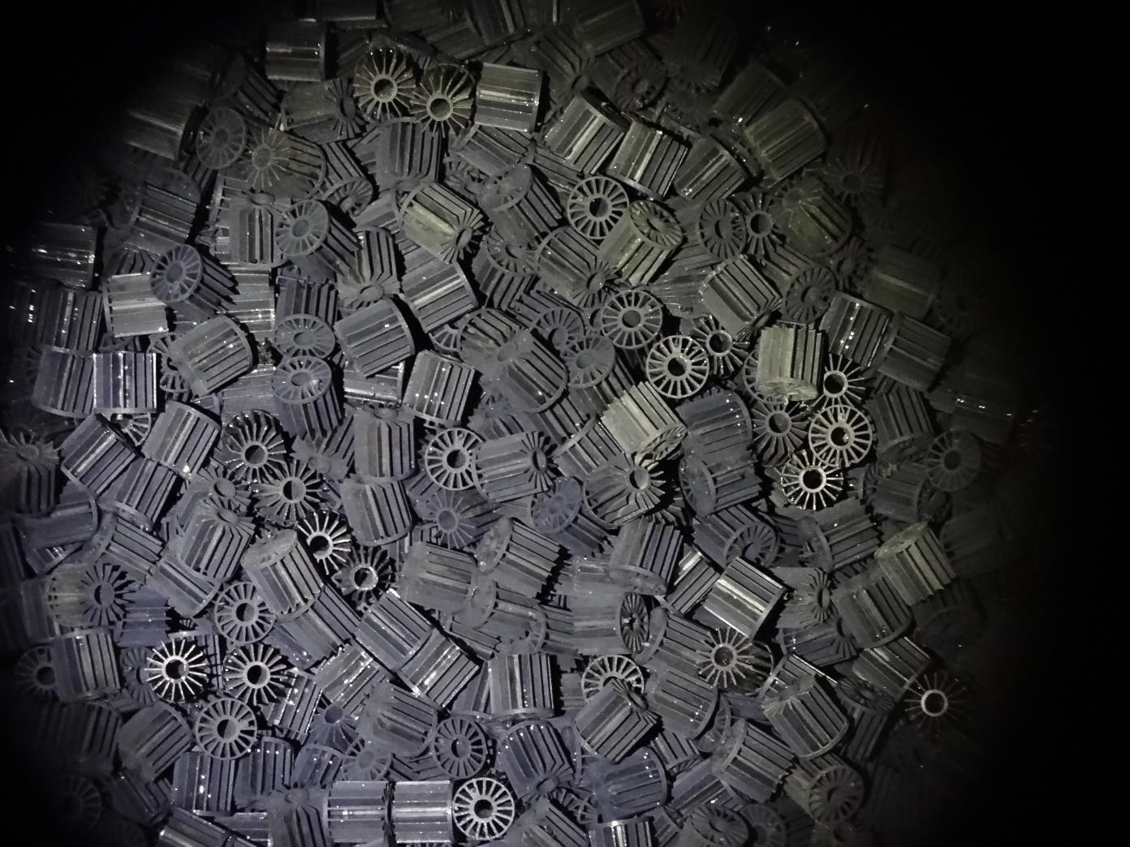
Biofiltración – Fases del Biofilm
Edad: 7- 10 días

Slide 22
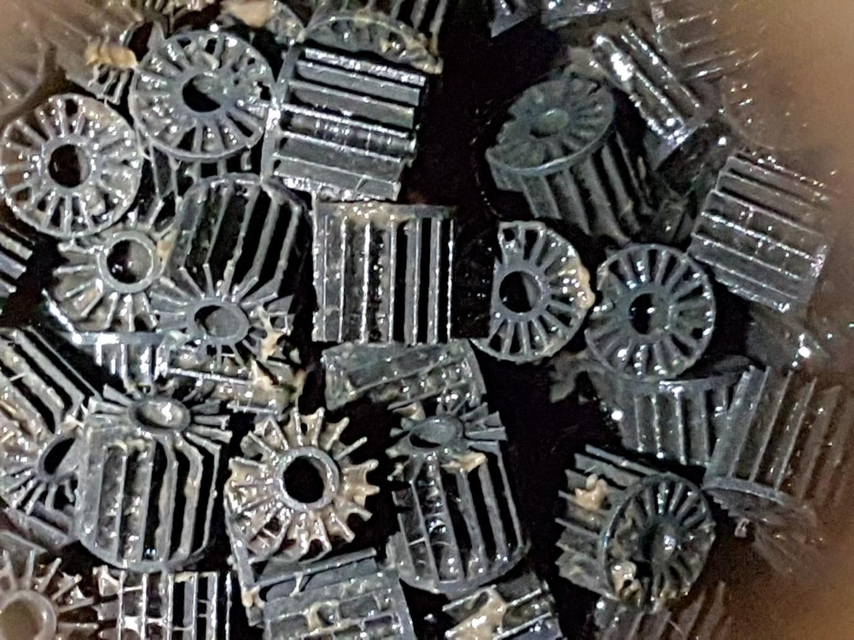
Biofiltración – Fases del Biofilm
Edad: 2 semanas

Slide 23
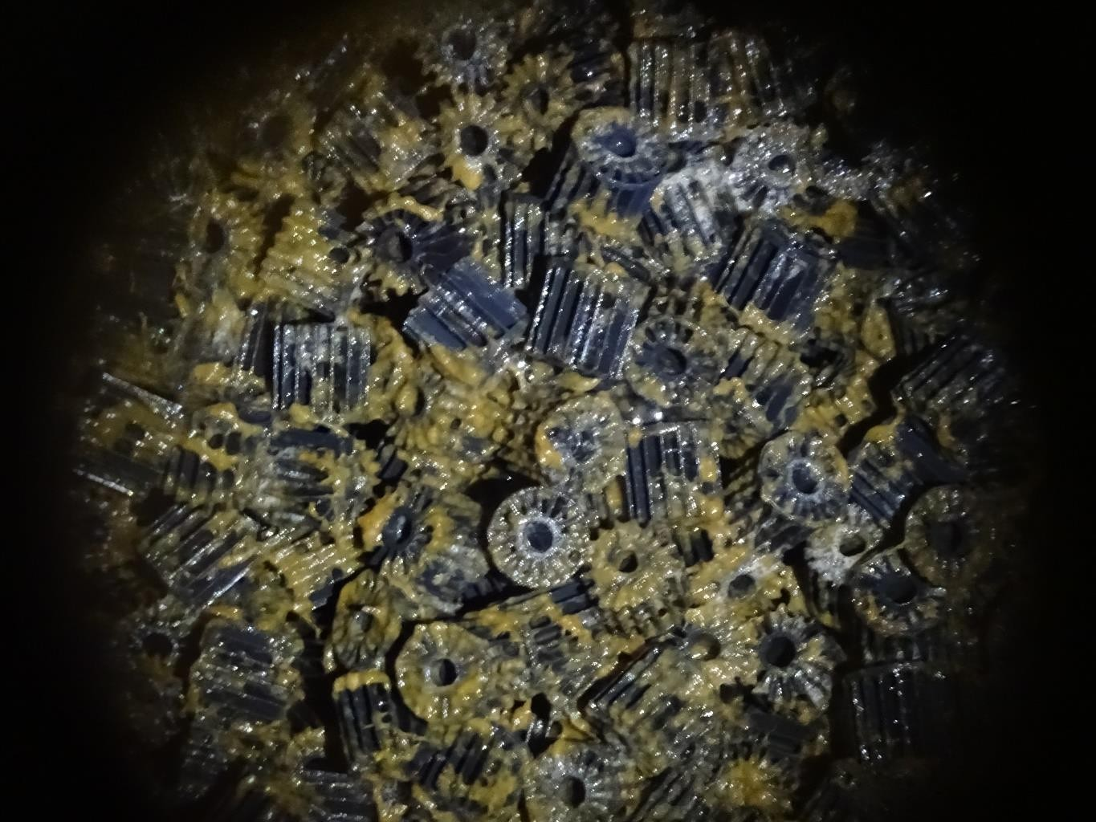
Biofiltración – Fases del Biofilm
Edad: varias semanas

Slide 24
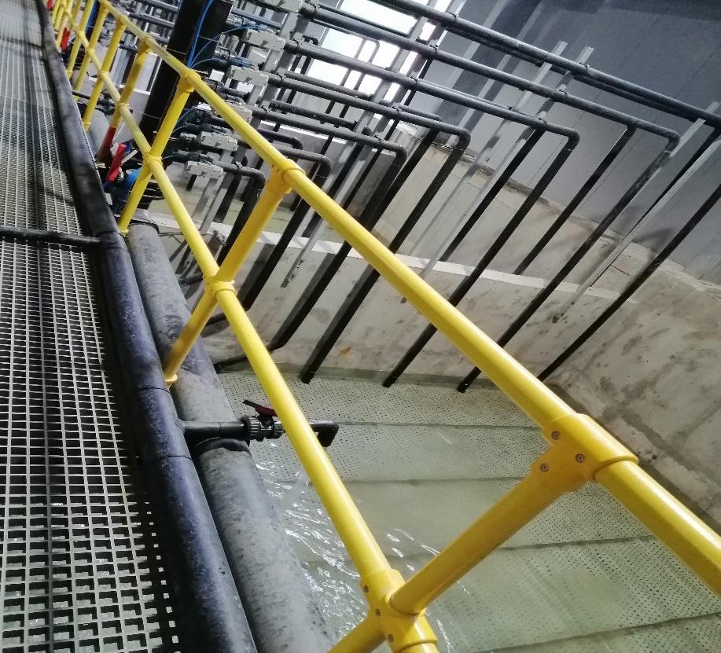
Biofiltración – Manejo de Biofiltros
La limpieza de los Biofiltros debe hacerse cada dos semanas por cámara. Esto es muy importante para remover las bacterias más antiguas y así renovar el film bacteriano.
Es importante considerar que el manejo de los peces debe ser respetuoso de la actividad bacteriana. No pueden hacerse manejos que contengan algún grado de riesgo para los Biofltros.

Slide 25
Biofiltración – Manejo de Biofiltros

Slide 26
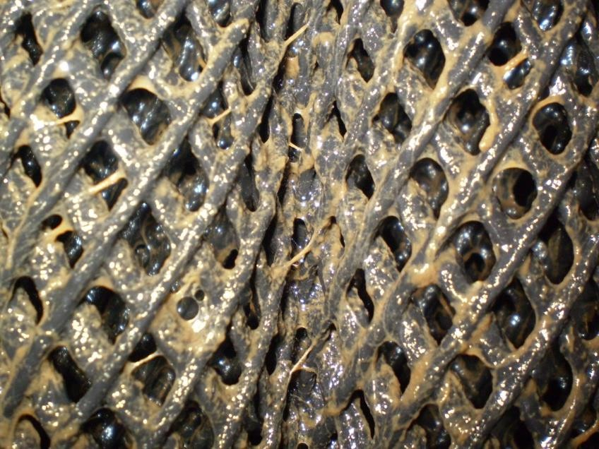
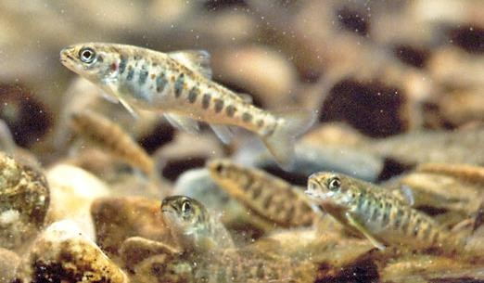
Biofiltración – Manejo de Biofiltros
La calidad del agua en el sistema afecta tanto a la especie objetivo como a la actividad bacteriana en los Biofiltros

Slide 27
Factores influyentes en la nitrificación
Temperatura
Oxígeno
pH
Alcalinidad
Alimentación

Slide 28
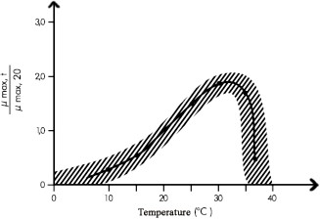
Biofiltración - Temperatura
Efecto de la Temperatura sobe la tasa de Nitrificación.
Si bien a mayor temperatura mayor es la tasa de nitrificación, la temperatura máxima de cultivo para salmónidos no debería ser superior a 16ºC.

Slide 29
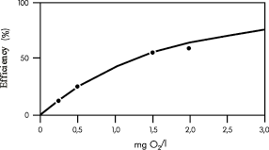
Biofiltración – Oxígeno
El consumo de oxígeno en el biofiltro depende de:
La carga de alimento ingresado al sistema.
El factor de conversión alimenticia.
La eficiencia de la filtración mecánica.
La tasa de nitrificación.

Slide 30
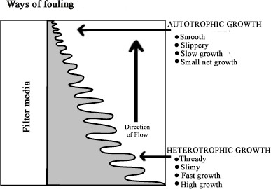
Biofiltración – Oxígeno
La difusión simple constituye el único mecanismo de transporte hacia el interior del biofilm.
En la entrada del biofiltro se debe mantener una concentración mínima de 4mg/L, de lo contrario, la eficiencia de nitrificación caerá por lo que será necesario agregar oxígeno y reducir la carga de alimento.
Se debe controlar el espesor del biofilm, evitando su aumento excesivo, ya que de lo
contrario podrían producirse condiciones anaeróbicas en sus capas interiores.

Slide 31
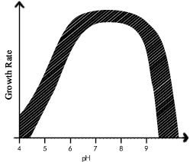
Biofiltración – pH
La actividad bacteriana es MUY sensible a cambios fuertes repentinos o “peaks” de pH, tanto de incremento como de disminución.
Cambios en el pH de 0,5 ó 1 puntos en pocos minutos, puede afectar fuertemente
la actividad en el biofiltro.

Slide 32
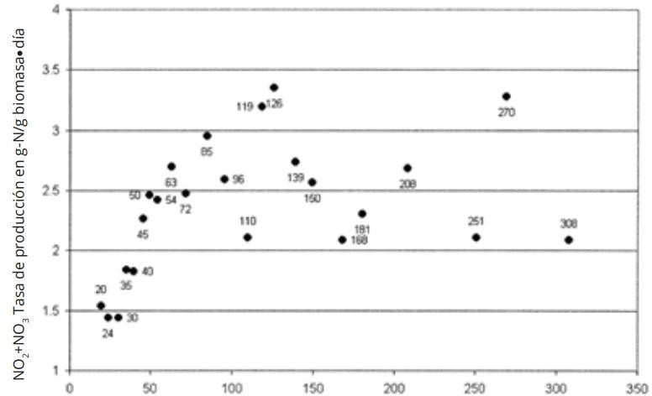
Biofiltración – Alcalinidad
Factor limitante para la nitrificación a valores < 45 mg/ CaCO3 (Biesterfeld et al., 2003).
7.14 g de alcalinidad se consumen por cada gramo de nitrógeno amoniacal convertido a nitrato-nitrógeno (NO₃- N).
Relación entre alcalinidad del agua y la tasa de nitrificación (Biesterfeld el al., 2003)

Slide 33
Biofiltración – Alimentación
La actividad en el biofiltro es además muy sensible a las variaciones en la
alimentación de los peces.
Se debe tener en mente que así como los peces requieren diariamente alimento, las bacterias a su vez necesitan sustrato para mantener y renovar su población en los biofiltros.
Cambios fuertes en la alimentación de los peces de un día para otro producto de
manejos como:
Ayunos por selección, por vacunación, por traslados.
Incrementos por cambio de calibre, por nuevos ingresos.
Disminución por traslado de peces y consiguiente vaciado de estanques.
Tendrán repercusiones en los niveles de Nitrito a partir de los 3 días sub- siguientes al manejo.

Slide 34
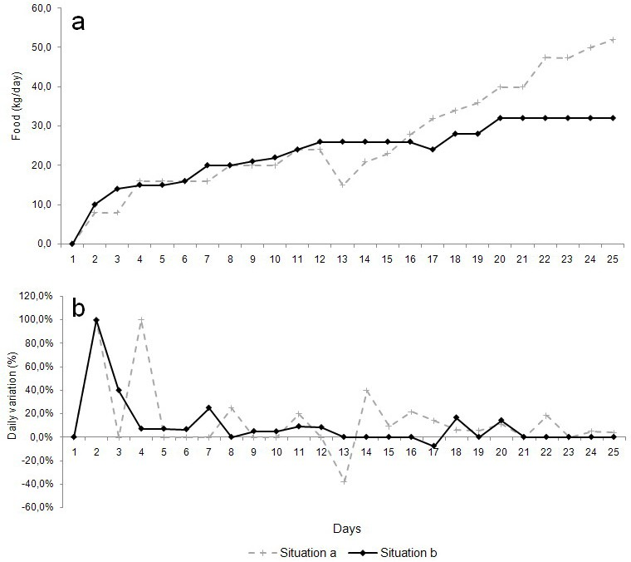
Biofiltración – Alimentación

Slide 35
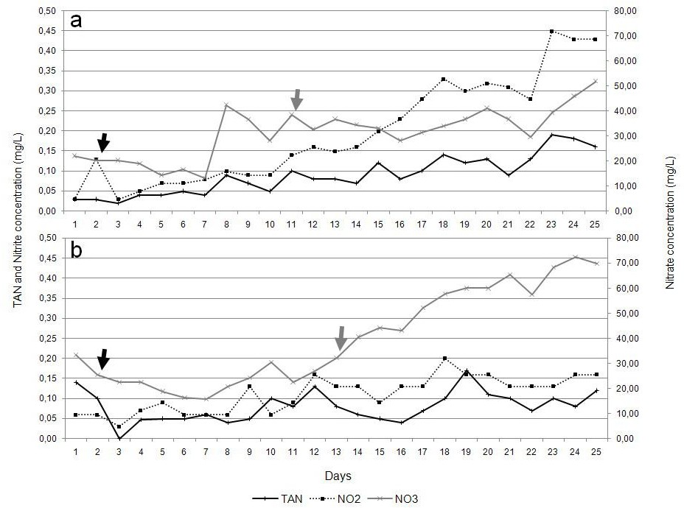
Biofiltración – Alimentación

Slide 36
Biofiltration
Los biofiltros deben retrolavarse cada dos semanas por cada cámara. Esto es esencial para remover
las bacterias mas antiguas y renovar el film bacteriano.
Es muy importante considerar que las actividades de manejo de peces deben hacerse teniendo en cuenta la actividad bacteriana. Manejos que puedan poner en riesgo a los biofiltros deben ser evitados.

